Slide 1
👾 てきを よける めいろ
授業用スライド 全4ステージ
Dodge the Slime Maze
Notes:
【この スライドに ついて】
てきを よける めいろ（maze-enemy.html）の 授業用 スライドです。ステージごとに「もんだい → ヒント → こたえ」の 3まいで すすみます。
子どもに みせる 画面は ひらがな中心、先生むけの ことばは この ノート欄に あります。
こたえの スライドは、子どもが ちょうせん した あとに みせてください。

Slide 2
この アプリで まなぶ こと
👾
じゅんばん（順次）
タイミング
ステージ 1
ステージ 1・2・3・4
きまった みちを いったり きたり する スライムを、「まつ」で よけて すすみます。タイミングと「もし」を まなびます。
もし（条件分岐）
〜まで くりかえす
ステージ 2・3
ステージ 2・3・4
いれこ
どんな ばあいでも（一般化）
ステージ 3
ステージ 4
Notes:
【授業の ねらい】
きまった みちを いったり きたり する スライムを、「まつ」で よけて すすみます。タイミングと「もし」を まなびます。
【学べること と ステージ】
・じゅんばん（順次）: ステージ 1
・タイミング: ステージ 1, 2, 3, 4
・もし（条件分岐）: ステージ 2, 3
・〜まで くりかえす: ステージ 2, 3, 4
・いれこ: ステージ 3
・どんな ばあいでも（一般化）: ステージ 4

Slide 3
つかいかた
🗂
🧩
▶
🔁
1. ステージを えらぶ
2. ブロックを つなげる
3. じっこう する
4. なおして もういちど
みぎうえの リストから ステージを えらぶ。もんだいを よもう。
ひだりの ブロックを ひっぱって、うえから じゅんに つなげる。
「▶ じっこう」で うごかす。うごいている ブロックが ひかるよ。
うまく いかなかったら「↺ もどす」。こまったら「💡 ヒント」。
Notes:
【ひらきかた】
公開した アドレスの さいごに「maze-enemy.html」を つけて ひらきます。
【先生モード】
アドレスの さいごに「?sensei」を つけると「📖 こたえ」ボタンが でて、こたえを よみこめます（例：maze-enemy.html?sensei）。
【つぎの ひとへ】
たんまつを こうたいで つかう ときは「⚙ きのう → 🔄 つぎの ひとへ」を 2かい おすと、きろくが リセットされます。

Slide 4
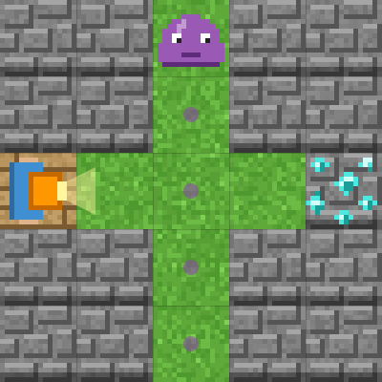
ステージ1 まって よけよう
🎯 めあて
まって タイミングを あわせよう
📝 もんだい
スライムが うえと したに いったり きたり しているよ。ぶつからないように「まつ」で タイミングを あわせよう。
Notes:
【めあて】まって タイミングを あわせよう
【学べること】じゅんばん（順次） / タイミング
【すすめかた】
ばんめんを みて、ゴールまでの みちを ゆびで なぞらせて から はじめます。たんけんかの むき（ライトの ほう）が「まえ」です。
【もんだい文】スライムが うえと したに いったり きたり しているよ。ぶつからないように「まつ」で タイミングを あわせよう。

Slide 5
ステージ1 まって よけよう ヒント
💡
かんがえかた
1マス すすんだら、スライムが とおりすぎるまで 2かい まつ。それから 3マス すすもう。
Notes:
【声かけの れい】
・「さいしょに どっちを むいている？」
・「おなじ うごきが くりかえして いる ところは ある？」
・「うごかして みて、どこで とまったか みてみよう」
【つまずきやすい ところ】
「まつ」が 1かいだと、ちょうど スライムに ぶつかるよ。

Slide 6
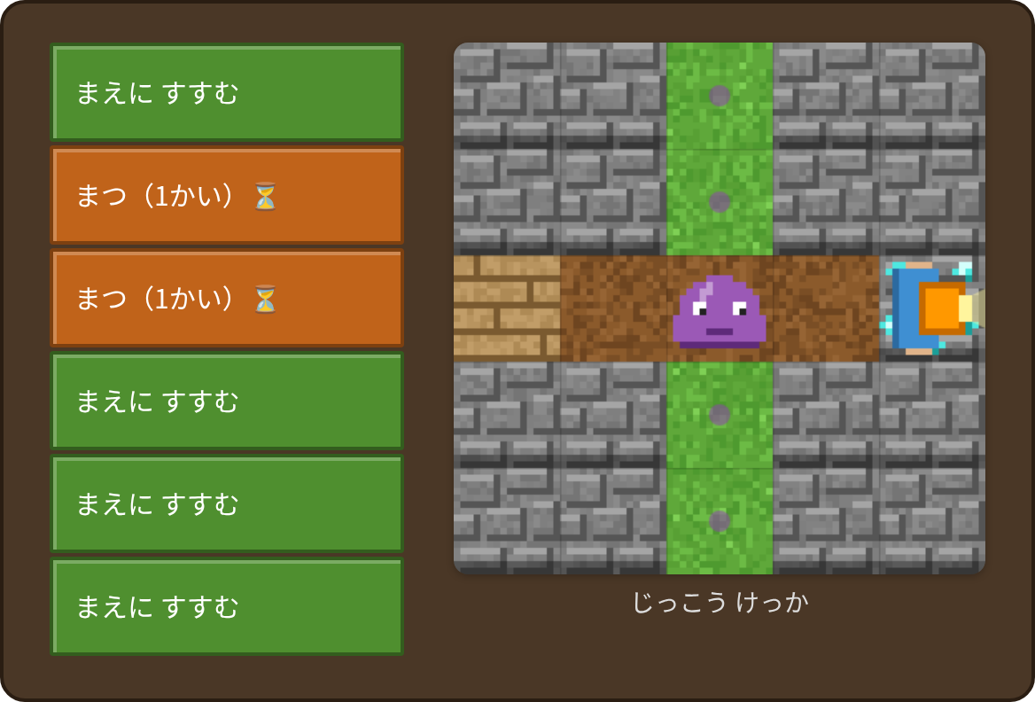
ステージ1 まって よけよう こたえ
✨ ポイント
スライムは 1かいごとに 1マス。とおりすぎるまで「まつ」を 2かい。
⚠ きを つけよう
「まつ」が 1かいだと、ちょうど スライムに ぶつかるよ。
Notes:
【ポイント】スライムは 1かいごとに 1マス。とおりすぎるまで「まつ」を 2かい。
【つまずきやすい ところ】「まつ」が 1かいだと、ちょうど スライムに ぶつかるよ。
【かいせつ どうが】videos/ja/mazeenemy-01.mp4（どうがの ページ videos.html からも みられます）
【アプリで たしかめる】maze-enemy.html?sensei を ひらき、ステージ1 を えらんで「📖 こたえ」→「▶ じっこう」。

Slide 7
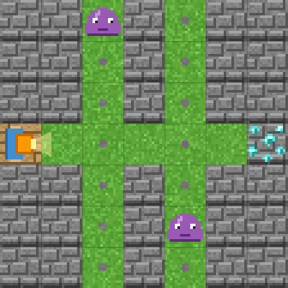
ステージ2 あぶなかったら まつ
🎯 めあて
あぶなかったら まとう
📝 もんだい
「もし まえが あぶなかったら」を つかおう。スライムが まえに いる ときや、つぎに まえに くる ときは「あぶない」だよ。
めやす：ブロック 4こ いない
Notes:
【めあて】あぶなかったら まとう
【学べること】もし（条件分岐） / 〜まで くりかえす / タイミング
【すすめかた】
ばんめんを みて、ゴールまでの みちを ゆびで なぞらせて から はじめます。たんけんかの むき（ライトの ほう）が「まえ」です。
めやすは ブロック 4こ いないです。
【もんだい文】「もし まえが あぶなかったら」を つかおう。スライムが まえに いる ときや、つぎに まえに くる ときは「あぶない」だよ。

Slide 8
ステージ2 あぶなかったら まつ ヒント
💡
かんがえかた
ゴールに つくまで くりかえす：もし まえが あぶなかったら まつ、そうでなければ すすむ
Notes:
【声かけの れい】
・「さいしょに どっちを むいている？」
・「おなじ うごきが くりかえして いる ところは ある？」
・「うごかして みて、どこで とまったか みてみよう」
【つまずきやすい ところ】
「もし」を くりかえしの そとに おくと、さいしょの 1かいしか しらべないよ。

Slide 9
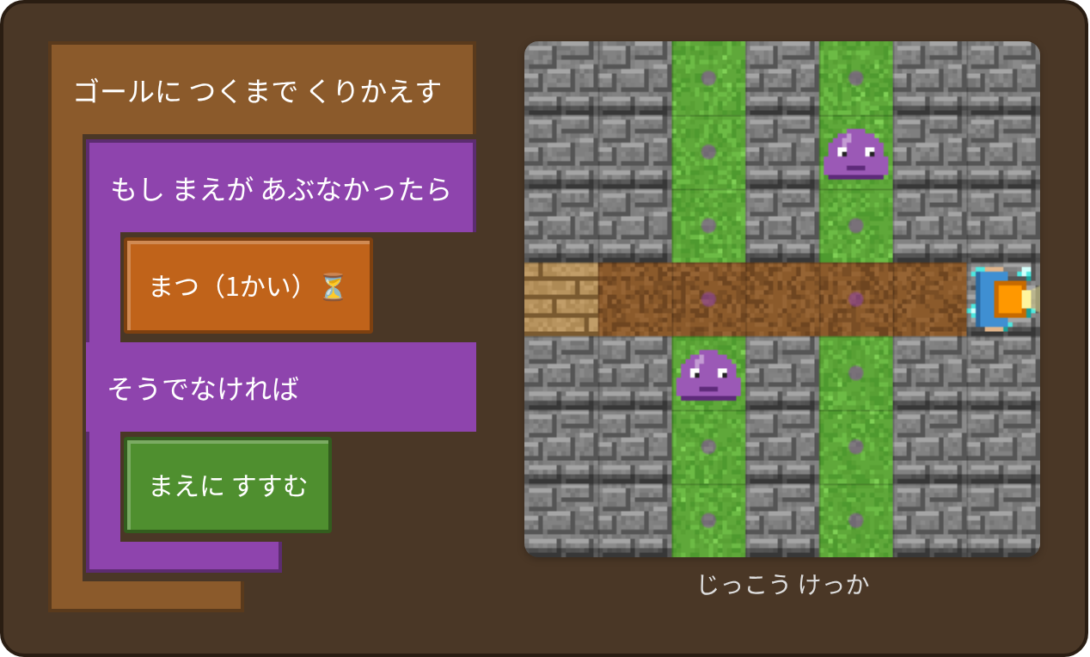
ステージ2 あぶなかったら まつ こたえ
✨ ポイント
「あぶない」は、まえに スライムが いる か、つぎに まえに くる とき。そう なら まつ、ちがえば すすむ。
⚠ きを つけよう
「もし」を くりかえしの そとに おくと、さいしょの 1かいしか しらべないよ。
Notes:
【ポイント】「あぶない」は、まえに スライムが いる か、つぎに まえに くる とき。そう なら まつ、ちがえば すすむ。
【つまずきやすい ところ】「もし」を くりかえしの そとに おくと、さいしょの 1かいしか しらべないよ。
【かいせつ どうが】videos/ja/mazeenemy-02.mp4（どうがの ページ videos.html からも みられます）
【アプリで たしかめる】maze-enemy.html?sensei を ひらき、ステージ2 を えらんで「📖 こたえ」→「▶ じっこう」。

Slide 10
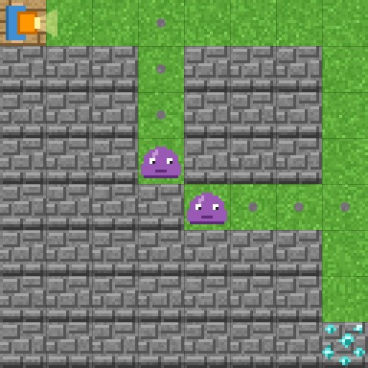
ステージ3 おおきな めいろ
🎯 めあて
もしの なかに もし
📝 もんだい
めいろが おおきく なったよ。あぶなかったら まつ。そうでなければ、まえが あいていたら すすむ、ふさがっていたら みぎを むく。
めやす：ブロック 6こ いない
Notes:
【めあて】もしの なかに もし
【学べること】もし（条件分岐） / いれこ / 〜まで くりかえす / タイミング
【すすめかた】
ばんめんを みて、ゴールまでの みちを ゆびで なぞらせて から はじめます。たんけんかの むき（ライトの ほう）が「まえ」です。
めやすは ブロック 6こ いないです。
【もんだい文】めいろが おおきく なったよ。あぶなかったら まつ。そうでなければ、まえが あいていたら すすむ、ふさがっていたら みぎを むく。

Slide 11
ステージ3 おおきな めいろ ヒント
💡
かんがえかた
ゴールに つくまで くりかえす：もし まえが あぶなかったら まつ、そうでなければ（もし まえが あいていたら すすむ、そうでなければ みぎを むく）
Notes:
【声かけの れい】
・「さいしょに どっちを むいている？」
・「おなじ うごきが くりかえして いる ところは ある？」
・「うごかして みて、どこで とまったか みてみよう」
【つまずきやすい ところ】
「あぶない」を しらべないで すすむと、とちゅうで スライムに つかまるよ。

Slide 12
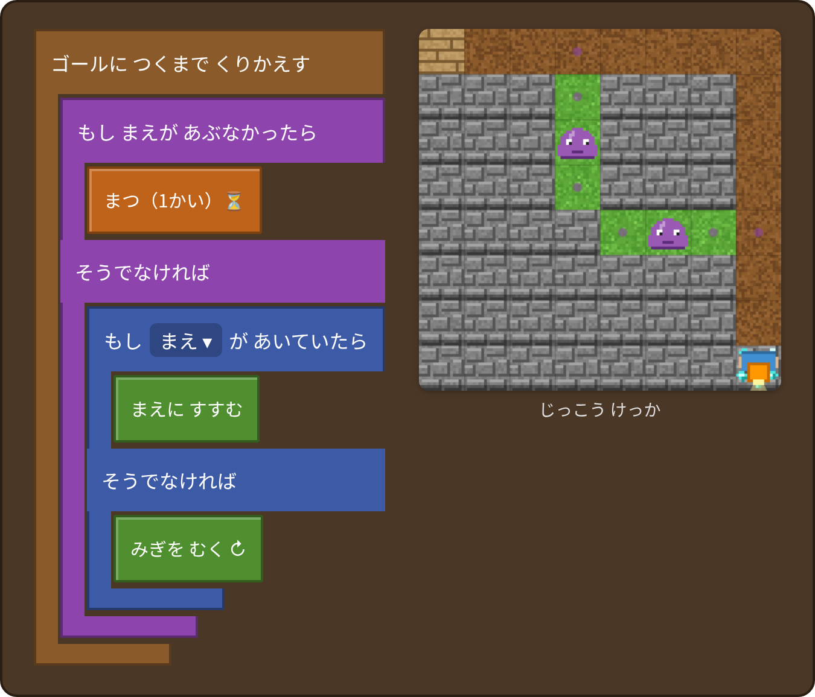
ステージ3 おおきな めいろ こたえ
✨ ポイント
まず あぶないか しらべる。あぶなく なければ、まえが あいているか しらべる。じゅんばんが だいじ。
⚠ きを つけよう
「あぶない」を しらべないで すすむと、とちゅうで スライムに つかまるよ。
Notes:
【ポイント】まず あぶないか しらべる。あぶなく なければ、まえが あいているか しらべる。じゅんばんが だいじ。
【つまずきやすい ところ】「あぶない」を しらべないで すすむと、とちゅうで スライムに つかまるよ。
【かいせつ どうが】videos/ja/mazeenemy-03.mp4（どうがの ページ videos.html からも みられます）
【アプリで たしかめる】maze-enemy.html?sensei を ひらき、ステージ3 を えらんで「📖 こたえ」→「▶ じっこう」。

Slide 13
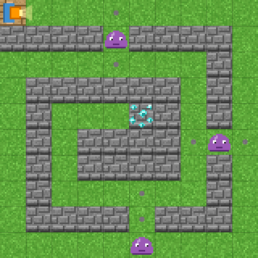
ステージ4 うずまきの めいろ
🎯 めあて
おなじ プログラムで おおきな めいろ
📝 もんだい
さいごは 10×10 の うずまき。スライムが 3びき いるよ。ステージ3の プログラムで ゴール できるかな？
めやす：ブロック 6こ いない
Notes:
【めあて】おなじ プログラムで おおきな めいろ
【学べること】どんな ばあいでも（一般化） / 〜まで くりかえす / タイミング
【すすめかた】
ばんめんを みて、ゴールまでの みちを ゆびで なぞらせて から はじめます。たんけんかの むき（ライトの ほう）が「まえ」です。
めやすは ブロック 6こ いないです。
【もんだい文】さいごは 10×10 の うずまき。スライムが 3びき いるよ。ステージ3の プログラムで ゴール できるかな？

Slide 14
ステージ4 うずまきの めいろ ヒント
💡
かんがえかた
ステージ3と おなじ プログラムで いけるよ。スライムは みちを よこぎるので、まいかい「あぶない」を しらべよう。
Notes:
【声かけの れい】
・「さいしょに どっちを むいている？」
・「おなじ うごきが くりかえして いる ところは ある？」
・「うごかして みて、どこで とまったか みてみよう」
【つまずきやすい ところ】
「まつ」を ぬくと、3びきの どれかに つかまるよ。

Slide 15
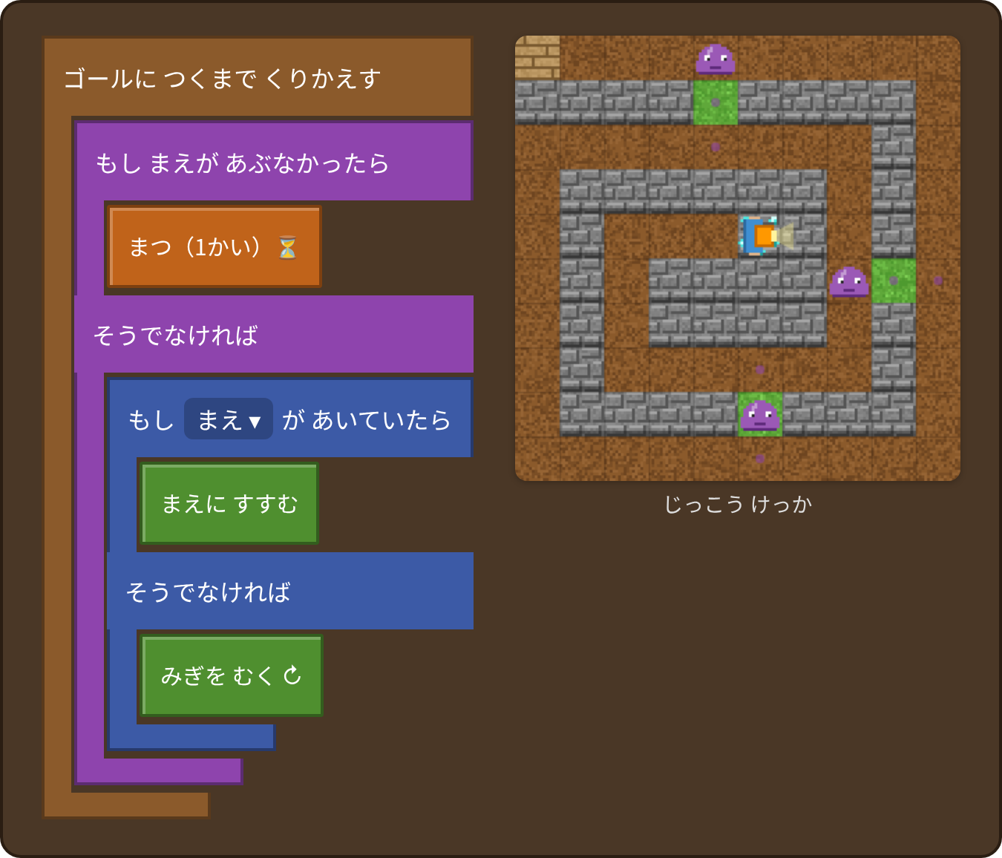
ステージ4 うずまきの めいろ こたえ
✨ ポイント
ステージ3の プログラムが そのまま つかえる。いつでも つかえる やりかた（一般化）だね。
⚠ きを つけよう
「まつ」を ぬくと、3びきの どれかに つかまるよ。
Notes:
【ポイント】ステージ3の プログラムが そのまま つかえる。いつでも つかえる やりかた（一般化）だね。
【つまずきやすい ところ】「まつ」を ぬくと、3びきの どれかに つかまるよ。
【かいせつ どうが】videos/ja/mazeenemy-04.mp4（どうがの ページ videos.html からも みられます）
【アプリで たしかめる】maze-enemy.html?sensei を ひらき、ステージ4 を えらんで「📖 こたえ」→「▶ じっこう」。

Slide 16
ふりかえり
🤔
🛠
🚀
いつ「まつ」を つかった？
「あぶない」は どんな とき？
おなじ プログラムで おおきな めいろも とけたのは なぜ？
📜
ぜんぶの ステージを クリアしたら、しゅうりょうしょうが でるよ！ なまえを いれて いんさつ できる。
Notes:
【ふりかえりの すすめかた】
ペアや グループで 1つずつ はなしあい、さいごに ぜんたいで 2〜3人に はっぴょう して もらいます。
【修了証】ぜんぶの ステージを クリアすると しゅうりょうしょう（たんまつの ひづけ、舞鶴工業高等専門学校 井上泰仁）が でます。「⚙ きのう → 📜」で もういちど ひらけます。A4 よこで いんさつ できます。
【つぎの ステップ】「⚙ きのう → 🐍 Python に きりかえる」で、おなじ せかいを Python で とく ことも できます。

